Slide 1
Su Satış Otomasyonu

Slide 2
Su satış otomasyonu ile, bir su firmasının satışını yapan bayiilerin kullanabileceği satış bilgilerini pratik olarak işlenmesi sağlandı.
Proje dahilinde önce veritabanı, Mysql ile Php My Admin arayüzü kullanılarak tasarlandı.

Slide 3
Müşteri bilgilerinin tutulduğu "müşteriler" tablosu ile sipariş bilgilerinin tutulduğu "siparişler" tablosu tasarlandı.

Slide 4
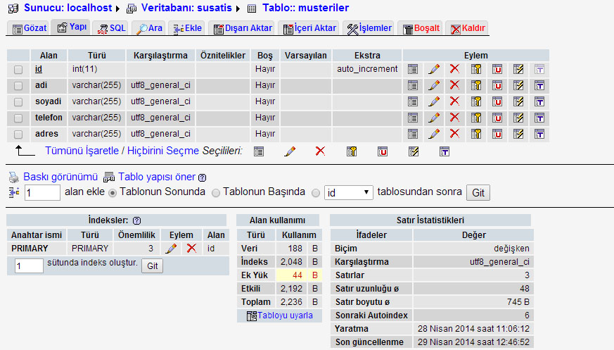

Slide 5
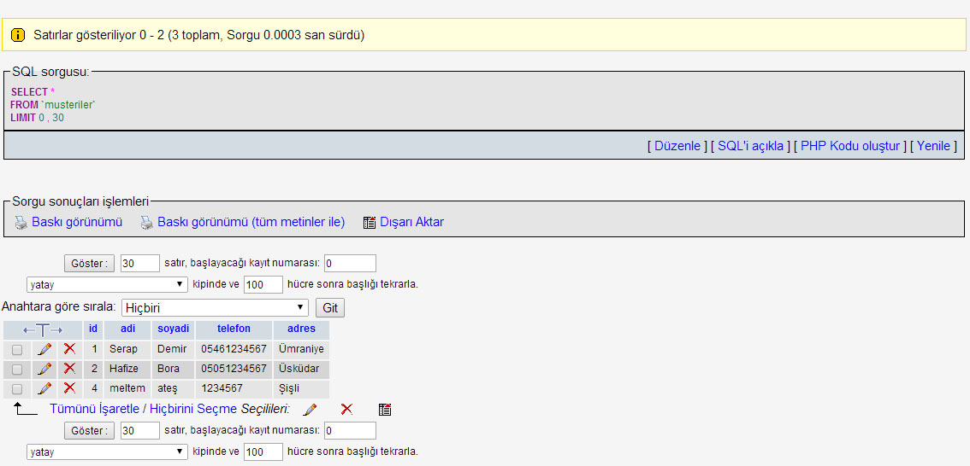

Slide 6
Projenin açılış sayfasında müşteri ve sipariş bilgileri birlikte listelenmektedir.

Slide 7
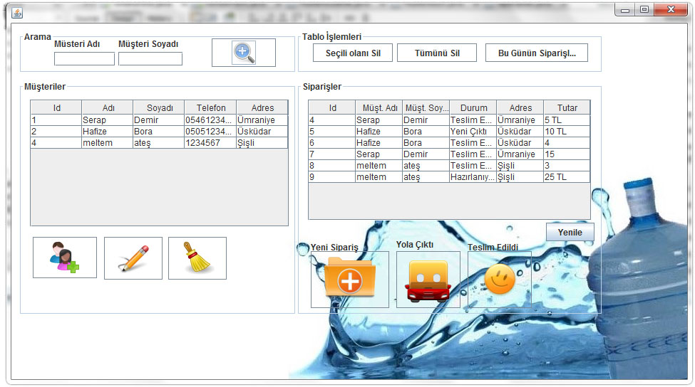

Slide 8
Öncelikle su satışı yapılacak olan müşterinin sistemde kaydı olup olmadığı "arama" bölümünden ad veya soyad bilgileri yazılarak kontrol edilir.

Slide 9
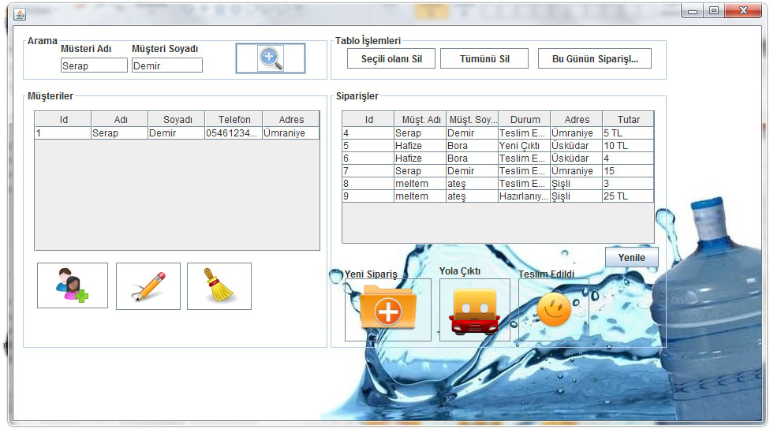

Slide 10
Eğer sistemde kaydı yoksa yeni kayıt ekleme butonuna basılarak açılan sayfadan müşterinin bilgileri alınarak kayıt tamamlanır.

Slide 11
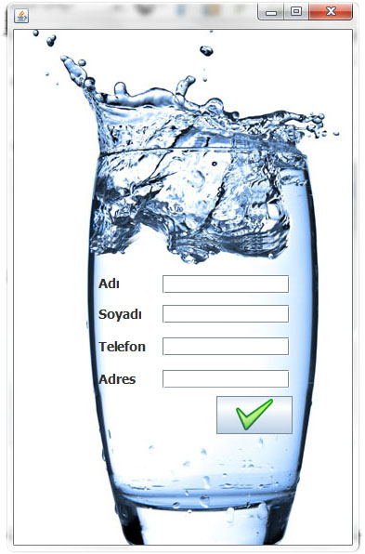

Slide 12
Sipariş geldiği anda suyun götürüleceği adresin güncel olması önemlidir. Müşteri kaydından bu adres kontrol edilir şayet yalnışsa "düzenle" butonuna basılarak tabloda seçili durumda olan müşterinin bilgileri yeni açılan sayfada ilgili bölümlere yazılarak güncelleme işlemi tamamlanır.

Slide 13


Slide 14
Kayıtlı olan bir müşteri herhangi bir sebepten silinmek istenebilir. Bunun için "sil" butonu da projeye dahil edilmiştir. Olası yanlışlıklara karşı sistem, butona basıldıktan sonra silme işlemi için kullanıcıdan onay isteyecektir.

Slide 15
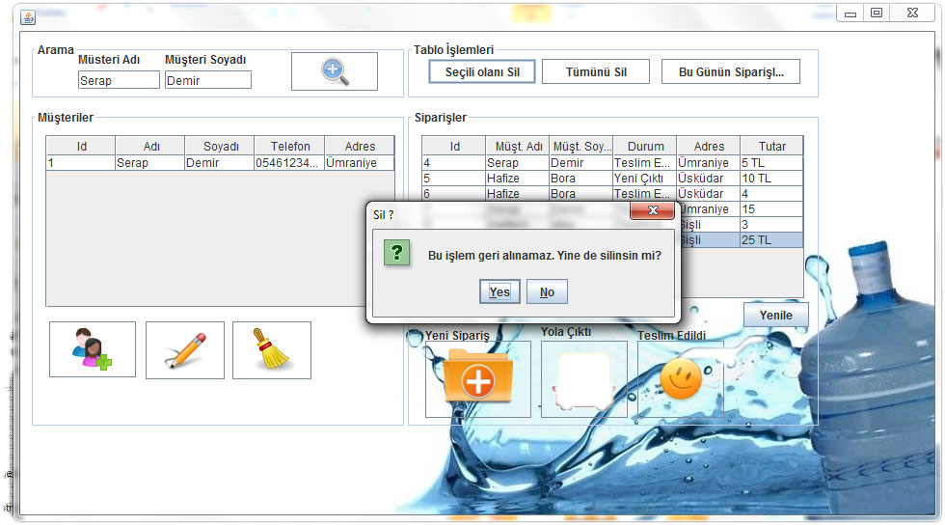

Slide 16
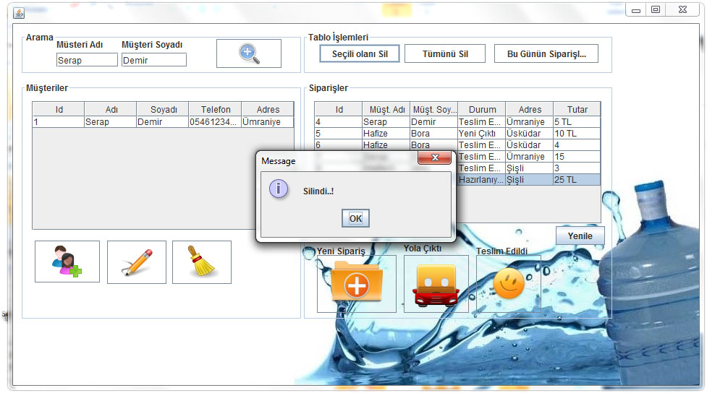

Slide 17
Projenin siparişler bölümünde ise veritabanında kayıtlı siparişler listelenmektedir. Siparişin durumu görülebilmektedir. Yeni sipariş kaydı için, "yeni sipariş" butonuna basılır. Bu işlemi yapabilmek için tablodan müşteri seçiminin yapılmış olması gerekmektedir. Sipariş için açılan ekranda bu müşterinin bilgileri ile birlikte gidecek olan ürünün fiyat bilgisi girilerek sipariş kaydı alınmış olur.

Slide 18
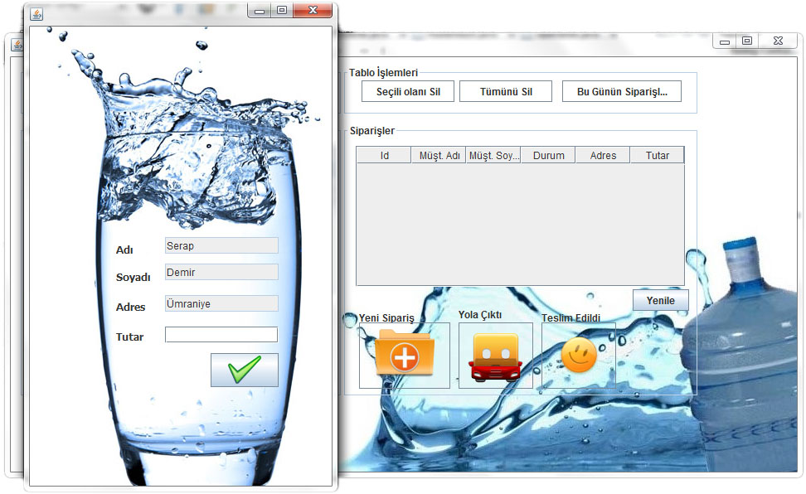

Slide 19
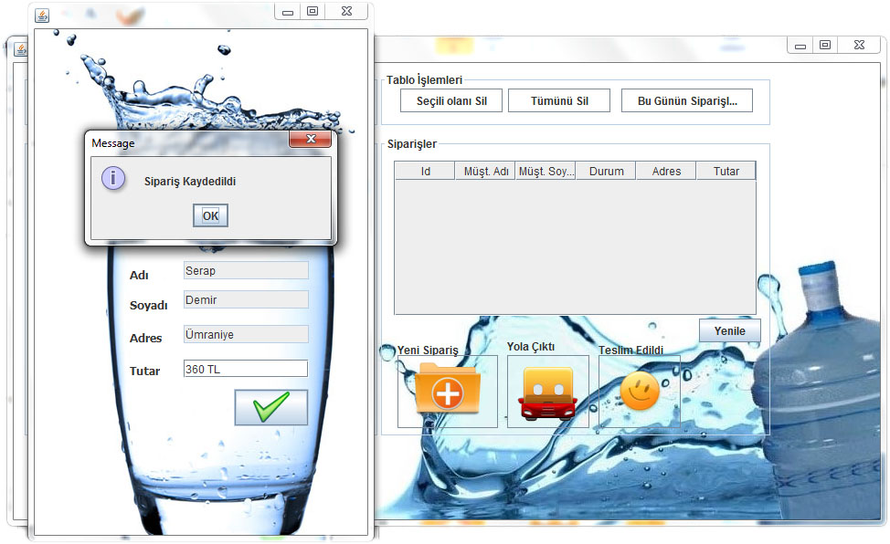

Slide 20
Siparişin girildiği anda tabloda sipariş durumu "hazırlanıyor" olarak görünecektir. Teslim için yola çıkıldı ise bu durum, tablonun altındaki "Yola çıktı" butonu ile değiştirilmektedir. Teslim edildiyse de teslimatın yapıldığına dair "Teslim edildi" durum butonuna basılarak sipariş durumu güncellenmelidir.

Slide 21
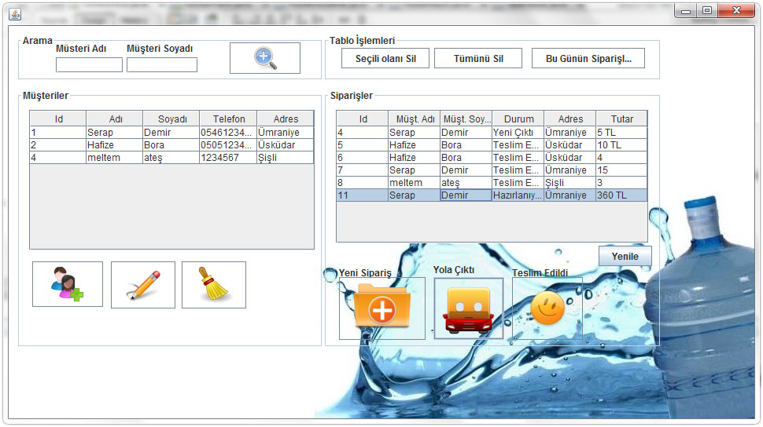

Slide 22
Siparişler tablosu için silme ve listeleme işlemlerinin bulunduğu bir panel mevcuttur. "Bugünün Siparişleri" butonu, sipariş durumunu kontrol etme açısından kullanıcıya bir pratiklik oluşturacaktır.

Slide 23
